Slide 1
Продвижение в Поиске mail.ru без посредников

Slide 2
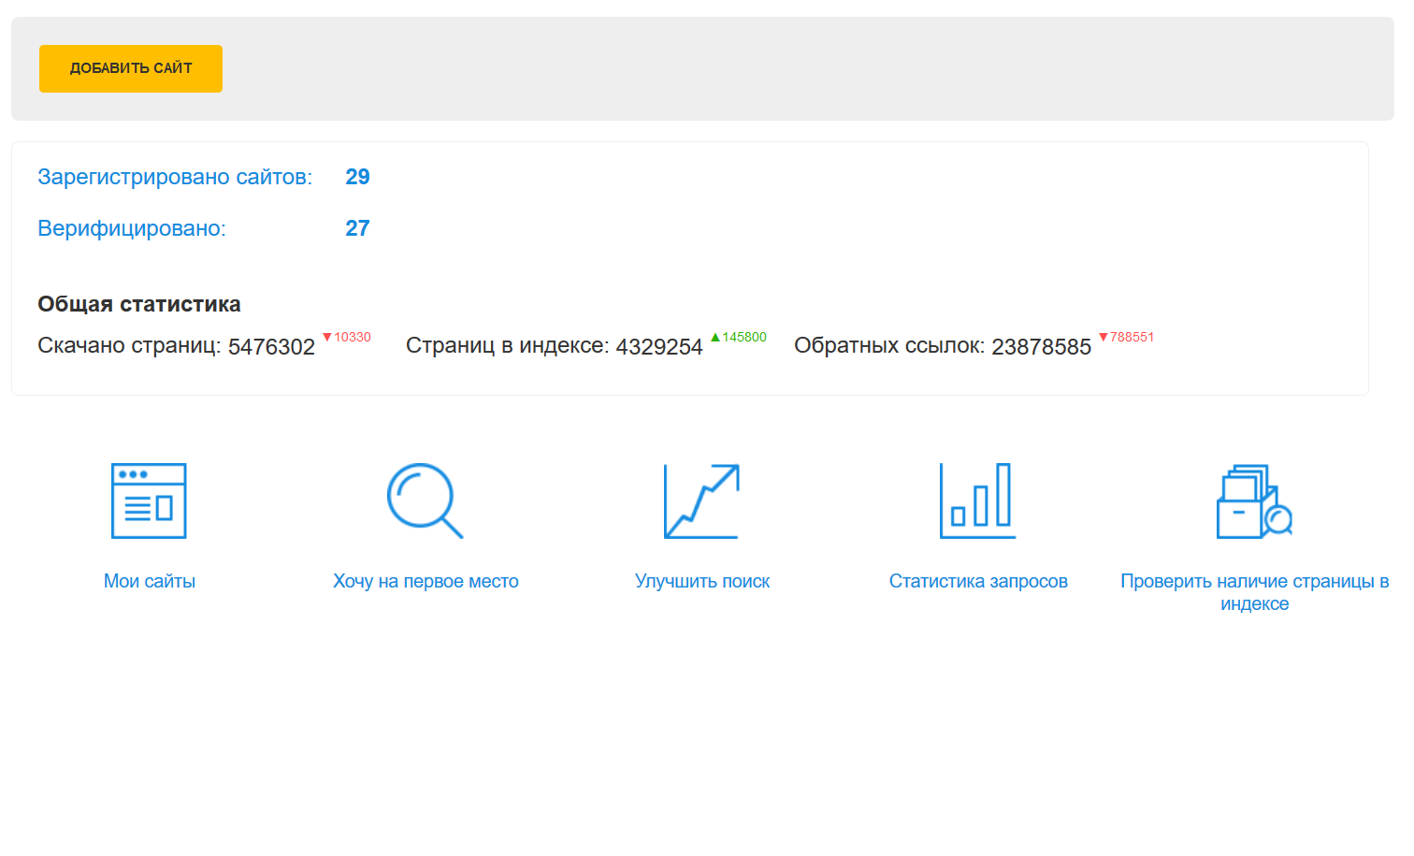
http://webmaster.mail.ru

Slide 3
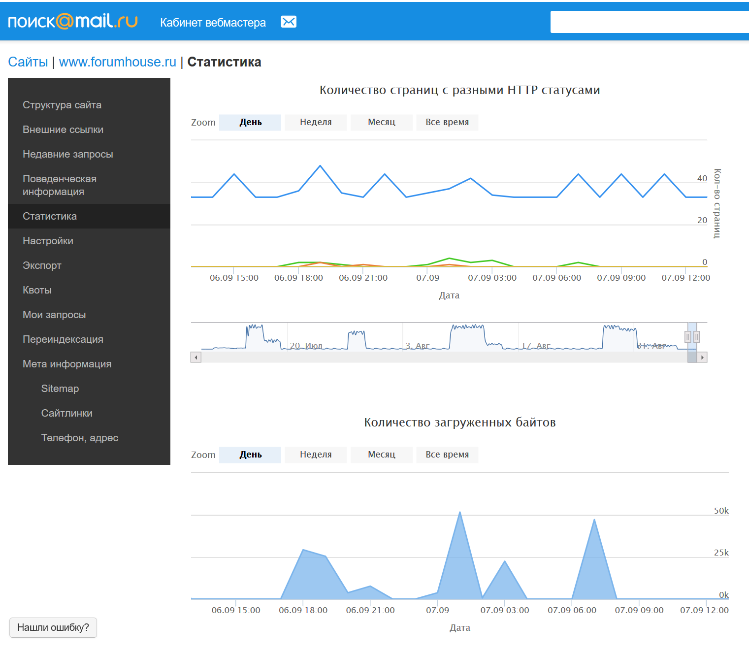
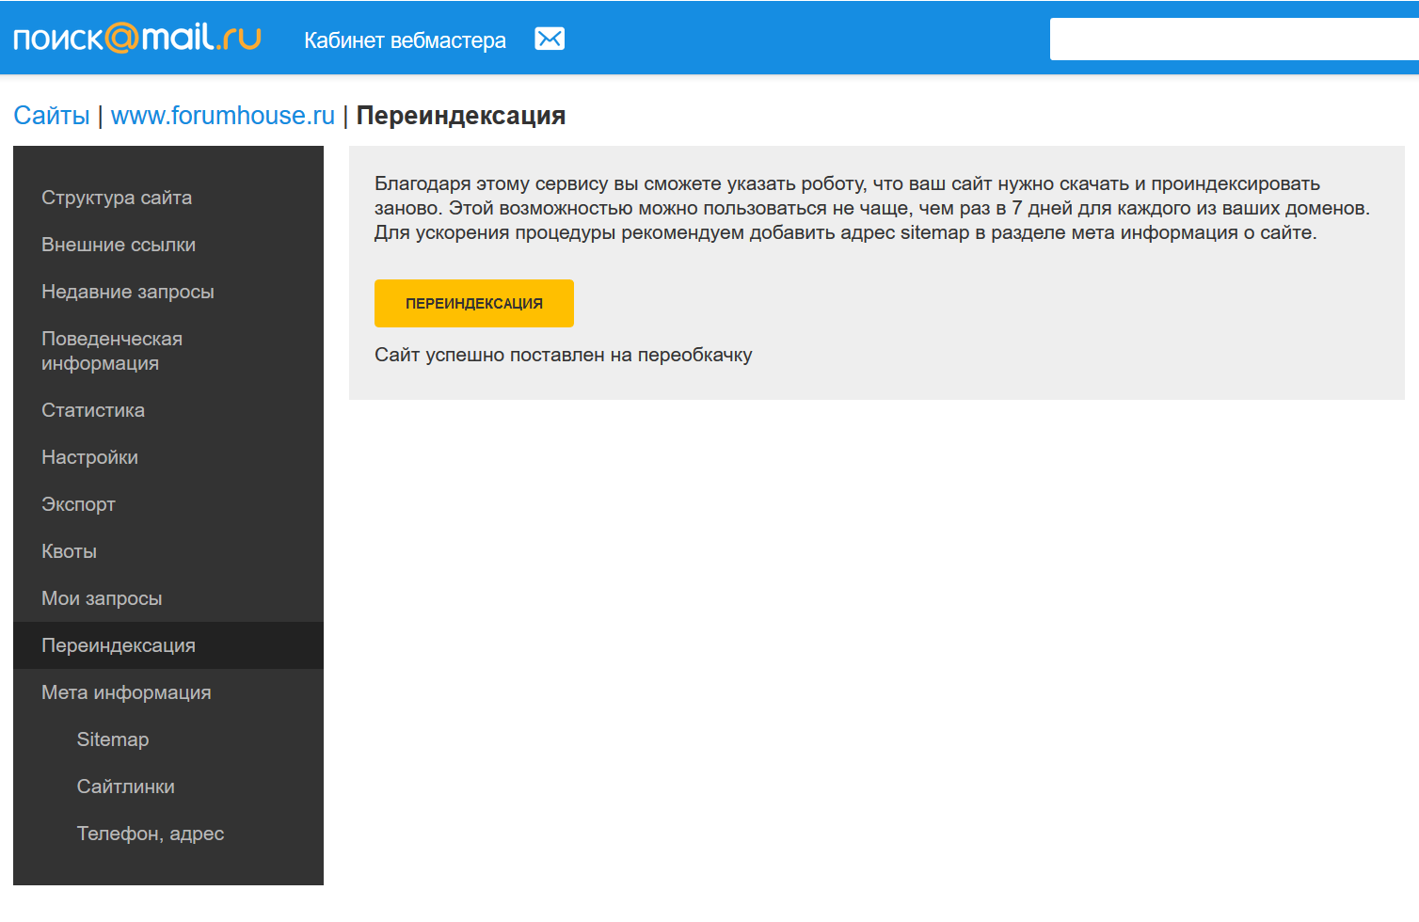
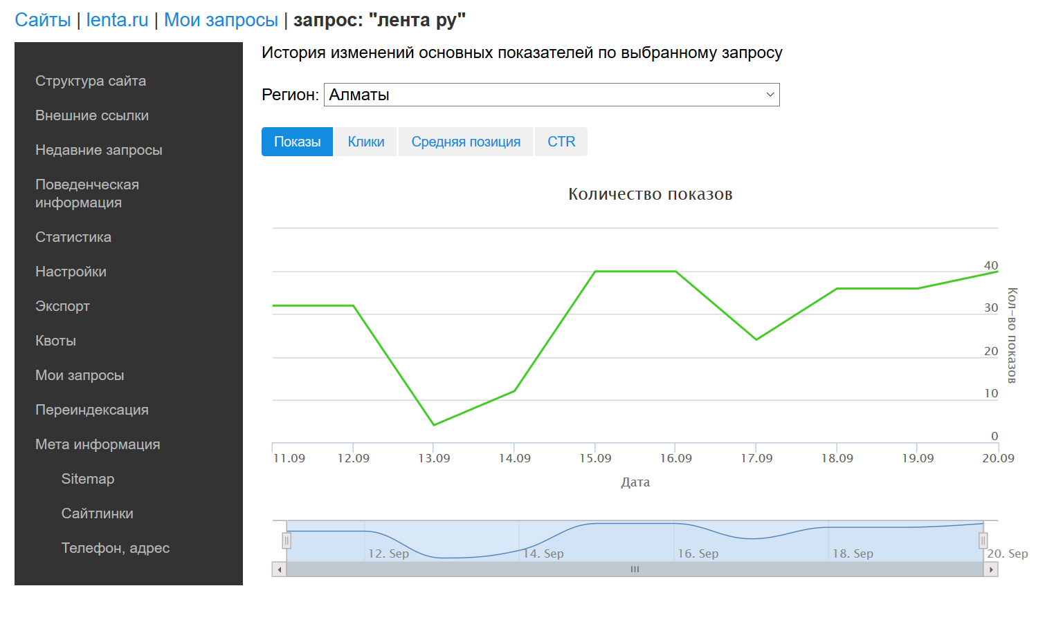
www.мой сайт.ru
www.мой сайт.ru

Slide 4
Поиск vs Вебмастер

Slide 5
Цели?
На первом месте мой результат!
На первом месте лучший результат!

Slide 6
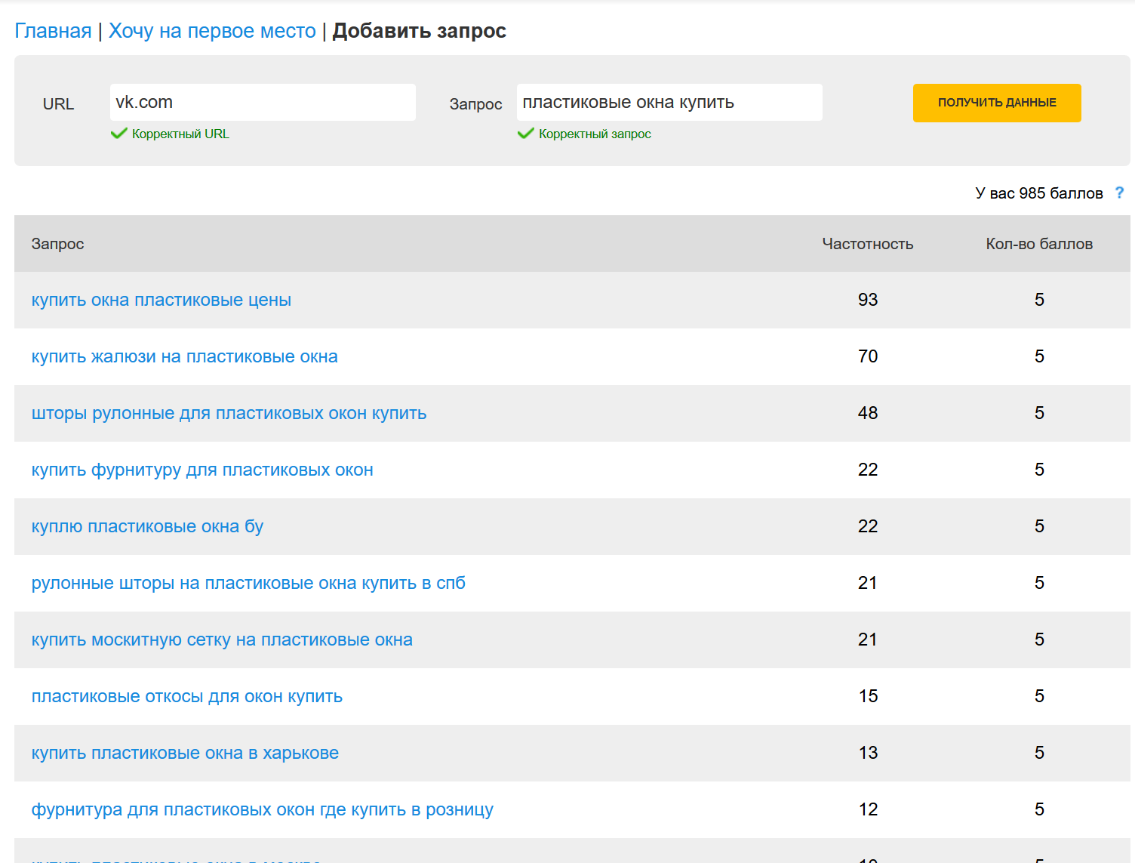

Slide 7
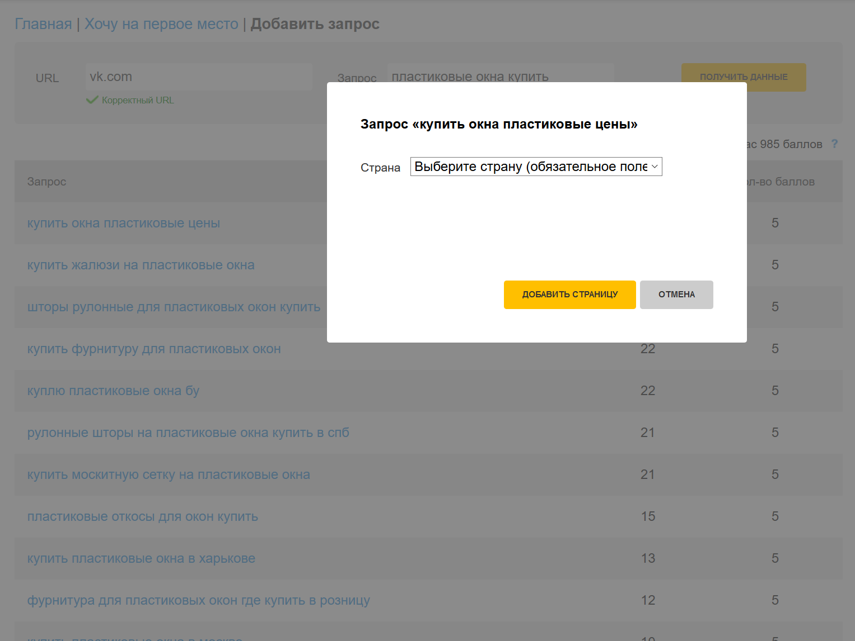

Slide 8
Динамический расчет места
Мониторинг

Slide 9
Баллы?

Slide 10
Зачем это нужно?

Slide 11
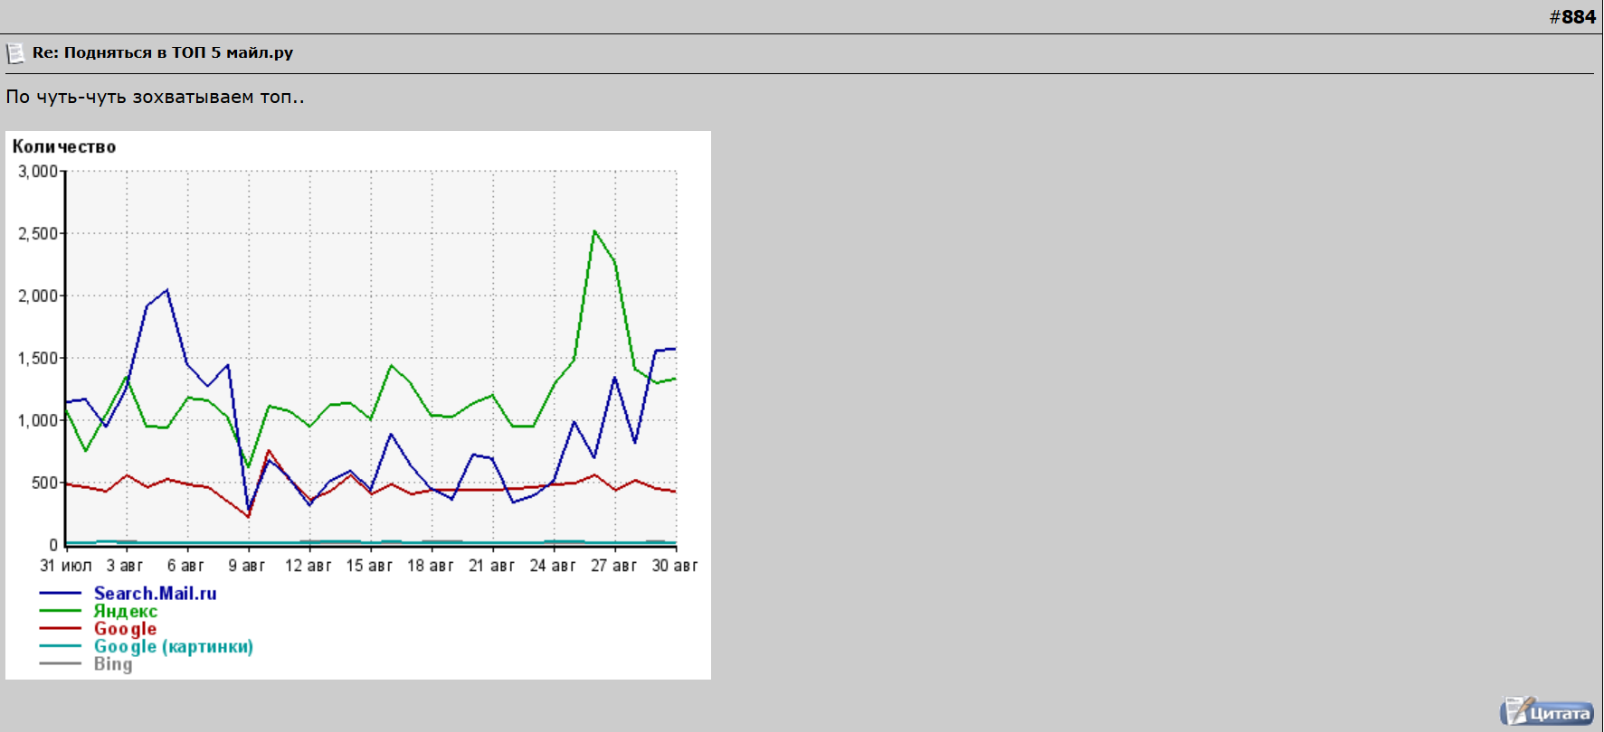
Правда работает?

Slide 12
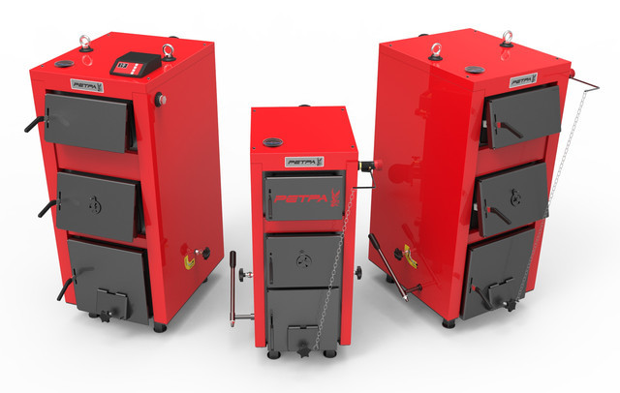
Ограничение на частотность?
Региональность!!!

Slide 13
: )

Slide 14
Какие самые частые предложения?
Купить баллы
Открыть платную массовую загрузку

Slide 15
http://webmaster.mail.ru
Спасибо за внимание!
Welcome!

